Slide 1



Titolo della presentazione
Nome unità amministrativa
La legge sull’amministrazione digitale del Cantone Ticino (LADigi)
Présentation à l’attention du groupe spécialisé eJuristes
Präsentation zur Kenntnisnahme des Fachgruppe eJuristinnen und eJuristen
Berna, 22 maggio 2025
Repubblica e Cantone Ticino
Cancelleria dello Stato
Servizi giuridici del Consiglio di Stato
pag. ‹N›

Slide 2
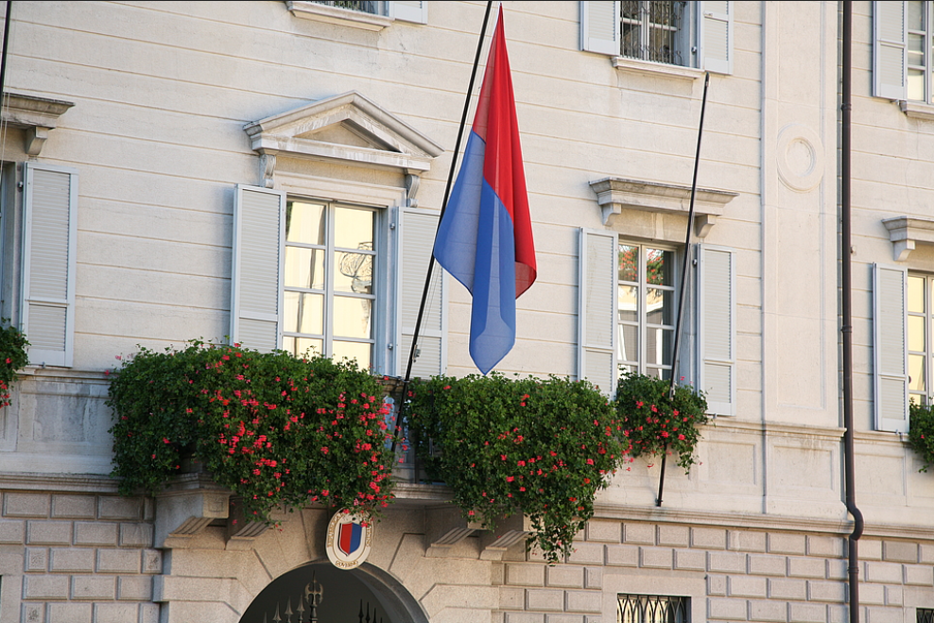




Table des matières
Inhaltsverzeichnis
Situation de départ
Ausgangslage
Inclusion numérique
Digitale Inklusion
Priorité au numérique
Digitales Primat
Données (Once Only)
Daten (Once Only)
Notes:
Remarques préliminaires :
1) j'ai fait la traduction moi-même, elle peut donc être un peu imprécise
2) questions choisies car la législation est similaire à celle de Berne et du Valais

Slide 3

Situation de départ
Ausgangslage
1
28 février 2024: stratégie pour la transformation numérique du Canton du Tessin
28. Februar 2024: Strategie für die digitale Transformation des Kantons Tessin
26 mars 2025: Message n° 8555 relatif à la mise en œuvre de la première phase de la Stratégie pour la transformation numérique du Canton du Tessin
26. März 2025: Botschaft Nr. 8555 betreffend die Umsetzung der ersten Phase der Strategie für die digitale Transformation des Kantons Tessin
Axes d’action pour transformer numériquement l’administration cantonale
Handlungsachsen zur digitalen Transformation der kantonalen Verwaltung

Slide 4
Situation de départ
Ausgangslage
2
Nouvelle gouvernance de la transformation numérique
Neue Governance der digitalen Transformation
Gemeinsame Infrastruktur für die Erbringung digitaler Dienstleistungen (Basisdienste)
Infrastructure commune pour la prestation de services numériques (services de base)
Programm für Daten-Governance und offene Verwaltungsdaten (OGD)
Programme de gouvernance des données et de données publiques ouvertes (OGD)

Slide 5

Situation de départ
Ausgangslage
3
Système de gestion électronique des dossiers (GEVER)
Elektronisches Geschäftsverwaltungssystem (GEVER)
Programme de formation aux compétences numériques
Programm zur Förderung digitaler Kompetenzen
Rechtsgrundlage für die Umsetzung der vorhergehenden Pfeiler
Base légale pour la mise en œuvre des piliers précédents
Der Gesetzesentwurf umfasst sieben Kapitel
Le projet de loi comprend 7 chapitres

Slide 6

Situation de départ
Ausgangslage
4
Dispositions générales
Allgemeine Bestimmungen
Principes
Grundsätze
Services de base
Basisdienste
Collaboration
Zusammenarbeit
Protection des données et fichiers centralisés de données
Datenschutz und zentrale Datenbanken
Verantwortlichkeit der Behörden
Responsabilité des autorités
Schlussbestimmungen
Dispositions finales

Slide 7
Inclusion numérique
Digitale Inklusion
5
Art. 5 Inclusion numérique
1 Les prestations numériques doivent être accessibles à ​chaque individu, sans discrimination.
2 Des restrictions proportionnées sont admises, notamment pour des raisons d'efficience, de faisabilité technique ou de sécurité.
Art. 5 Inclusion numérique
1 Digitale Leistungen müssen von allen diskriminierungsfrei genutzt werden können.
2 Verhältnismässige Einschränkungen sind zulässig, namentlich aus Gründen der Wirtschaftlichkeit, der technischen Machbarkeit oder der Sicherheit.
Article de nature programmatique
Artikel programmatischen Charakters

Slide 8

Inclusion numérique
Digitale Inklusion
6
QUID lorsqu’une personne ne peut pas accéder à un service numérique?
QUID, wenn eine Person keinen Zugang zu einem digitalen Dienst hat?
Préserver l’accès aux canaux analogiques
Den Zugang zu analogen Kanälen aufrechterhalten
Il ne s’agit pas véritablement d’inclusion numérique, mais plutôt de garantir l’accès aux services
Es geht nicht wirklich um digitale Inklusion, sondern vielmehr darum, den Zugang zu den Diensten zu gewährleisten
Notes:
Meme discours dans le message LMETA et dans des autres cantons.

Slide 9
Inclusion numérique
Digitale Inklusion
7
La “véritable” inclusion numérique = élimination de la fracture numérique
“Echte“ digitale Inklusion = Abbau der digitalen Kluft
(Soziologische) Definition der digitalen Kluft: Ungleichheiten beim Zugang zu IKT, in der Nutzung und in den Auswirkungen
Definition (sociologique) de fracture numerique: inégalités dans l’accès aux TIC, leur utilisation et leur impact

Slide 10
Inclusion numérique
Digitale Inklusion
8
Acces: disposer d’un appareil connecté (ou accès via bibliothèque, espace public, etc.)
Zugang: Ein internetfähiges Gerät besitzen (oder Nutzung eines Geräts in einer Bibliothek, öffentlichen Einrichtung, usw.)
Utilisation: maîtriser les TIC de manière efficace, autonome et sécurisée (compétences numériques, sécurité en ligne, etc.)
Nutzung: IKT effektiv, selbstständig und sicher beherrschen (digitale Kompetenzen, Online-Sicherheit usw.)
Impact: les effets des inégalités numériques sur la vie quotidienne, sociale, professionnelle et citoyenne
Auswirkungen:
Die Auswirkungen digitaler Ungleichheiten auf das tägliche, soziale, berufliche und gesellschaftliche Leben
Notes:
Acces = dimension materielle
Utilisation = dimension des competences
Ne pas devenir victime de fraudes en ligne
Password Management, etc.
Esempio Papo e factures

Slide 11
Inclusion numérique
Digitale Inklusion
9
Acces: Message n° 8125 du 9 mars 2022 concernant [...] la mise en place d'un réseau capillaire à très haut débit sur le territoire cantonal [...]
Zugang: Botschaft Nr. 8125 vom 9. März 2022 betreffend [...] den Aufbau eines flächendeckenden Hochbreitbandnetzes auf dem Kantonsgebiet [...]
Loi sur la promotion du haut débit (LPHD)
Breitbandfördergesetz (BBFG)
Prochaines étapes?
Nächste Schritte?

Slide 12
Inclusion numérique
Digitale Inklusion
10
Utilisation: Projet avec WeTechCare, Vaud, Neuchâtel et Genève, pour procéder à un diagnostic des offres et des besoins des acteurs de l'inclusion numérique et pour former à la conception pédagogique numérique
Nutzung: Projekt mit WeTechCare sowie den Kantonen Waadt, Neuenburg und Genf zur Analyse der bestehenden Angebote und Bedürfnisse der Akteure der digitalen Inklusion sowie zur Schulung in der digitalen Bildungskonzeption
AINS / Ticino?
ADIS / Ticino?
Notes:
L'Alliance pour l'inclusion numérique en Suisse (AINS) pour objectif de promouvoir la participation numérique pour tous.
Active depuis le 21 novembre 2024, il s’agit d’une organisation de coordination qui regroupe sous un même toit acteurs privés et publics.

Slide 13
Priorité au numérique
Digitales Primat
11
Art. 6 Priorité au numérique
1 Dans la mesure où cela est opportun et possible, les autorités soumises à la présente loi agissent, informent et communiquent par voie électronique.
2 La forme de document déterminante est la forme numérique.
3 La législation spéciale, en particulier celle de procédure, demeure réservée.
Art. 6 Digitales Primat
1 Soweit dies sachgerecht und möglich ist, handeln, informieren und kommunizieren die Behörden, die diesem Gesetz unterstehen, auf elektronischem Weg.
2 Die massgebende Dokumentenform ist die digitale Form.
3 Spezialgesetze, insbesondere Verfahrensrecht, bleiben vorbehalten.

Slide 14
Priorité au numérique
Digitales Primat
12
Wichtige praktische Auswirkungen
Implications pratiques importantes
Concrétisation dans l’ordonnance
Konkretisierung in der Verordnung
Beaucoup de confusion
Viel Verwirrung
Besoin de formation, notamment en matière juridique
Weiterbildungsbedarf, insbesondere im juristischen Bereich
Notes:
Pour gérer leurs affaires sous forme numérique, elles utilisent des logiciels qui
- datent et rendent traçables les modifications de documents;
-attribuent de façon irréfutable les documents et leurs modifications à l’auteure ou l’auteur;
-empêchent que des documents soient perdus ou que ceux-ci soient vus, modifiés ou effacés par des personnes non autorisées.
+regles pour les factures electroniques

Slide 15
Données (Once Only)
Daten (Once Only)
13
Art. 8 Données
Dans la mesure du possible, les données ne sont saisies qu’une seule fois
et sont gérées par une seule autorité.
Art. 8 Daten
Soweit möglich, werden Daten nur einmal erfasst und von einer einzigen Behörde verwaltet.
Situation actuelle:
  Multiples fichiers de données gérés par les autorités
  Priorite absolue pour le Gran Conseil
  Demande en forte augmentation
  Gestion d’autorisations complexe et non harmonisée
  Personnes enregistrées dans plusieurs bases distinctes; données souvent redondantes ou non coordonnées
Aktuelle Situation:
  Mehrere von den Behörden verwaltete Datenbanken
  Absolute Priorität für den Grossen Rat
  Stark steigende Nachfrage
  Komplexe und uneinheitliche Verwaltung von Zugriffsberechtigungen
  Personen sind in mehreren separaten Datenbanken registriert; Daten sind häufig redundant oder nicht abgestimmt
Notes:
Mon père reçoit des lettres du canton à deux adresses différentes, mais il s'agit toujours de la même maison. Ils ont changee le nom de la rue, mais che changement n'a pas etee enregistree dans toutes les banques de donnees.
Mon père a une maison au Tessin. Eenregistrée comme propriétaire d’un bien immobilier dans le registre foncier, comme contribuable dans les bases de données fiscales, et comme résidente d’une commune dans MOVPOP.

Slide 16
Données (Once Only)
Daten (Once Only)
14
Concrétisation à travers le programme de gouvernance des données et les dispositions du chapitre 5
Konkretisierung durch das Daten-Governance-Programm und die Bestimmungen von Kapitel 5
Art. 19-30 LADigi
Einheitlicher und technologieneutraler Rechtsrahmen, der die Erstellung von Datenbanken ermöglicht,
die Informationen enthalten, die mehrere Behörden für die Erfüllung ihrer Aufgaben benötigen, auf der Grundlage einer Verordnung.
Zugang über ein Abrufverfahren.
Art. 19-30 LADigi
Cadre juridique uniforme et technologiquement neutre permettant la création de bases de données contenant des informations nécessaires à plusieurs autorités pour l’exécution de leurs tâches, sur la base d’une ordonnance.
Accès par procédure d’appel.
Notes:
Inspiree a Berne.

Slide 17
Données (Once Only)
Daten (Once Only)
15
Le Conseil d’État désigne les bases de données centralisées et détermine:
  leur finalité
  l’autorité responsable
  les données contenues dans la base de données
  l’étendue des données, tant sur le plan géographique que temporel
  les fonctionnalités permettant la création de profils ou générant, sous une autre forme, des données personnelles particulièrement dignes de protection
  les autorités autorisées à accéder aux données
  les conditions d’accès
  etc.
Der Staatsrat bezeichnet die zentralisierten Datenbanken und legt fest:
  deren Zweck
  die zuständige Behörde
  die in der Datenbank enthaltenen Daten
  den Umfang der Daten in geografischer und zeitlicher Hinsicht
  die Funktionalitäten, die eine Profilbildung ermöglichen oder auf andere Weise besonders schützenswerte Personendaten erzeugen
  die Behörden, die zum Datenzugriff berechtigt sind
  die Zugriffsbedingungen
  usw.
c.

Slide 18
Données (Once Only)
Daten (Once Only)
16
Bénéfices attendus:
  Amélioration de la qualité des données (réduction des erreurs et des incohérences entre bases de données)
  Efficacité accrue et simplification administrative (centralisation de la gestion = éviter la duplication des tâches et les coûts)
  Renforcement de la sécurité et de la transparence
  Création de bases solides sur lesquelles construire le projet d’administration numérique
Erwartete Vorteile:
  Verbesserung der Datenqualität (Reduktion von Fehlern und Inkonsistenzen zwischen Datenbanken)
  Höhere Effizienz und Verwaltungsvereinfachung (Zentralisierung der Verwaltung = Vermeidung von Doppelarbeit und Kosten)
  Stärkung von Sicherheit und Transparenz
  Schaffung einer soliden Grundlage für den Aufbau einer digitalen Verwaltung

Slide 19


Titolo della presentazione
Nome unità amministrativa
Grazie per l’attenzione
Mark Osenda
Piazza Governo 6
mark.osenda@ti.ch
Repubblica e Cantone Ticino
Cancelleria dello Stato
Servizi giuridici del Consiglio di Stato
pag. ‹N›

